Slide 1
Poop-Dodge-Me
A10 :: Unity 쉽죠

Slide 2

CONTENTS
001
Poop-Dodge-me 소개
002
시연 영상
003
후기

Slide 3
Part 1.
소 개

Slide 4
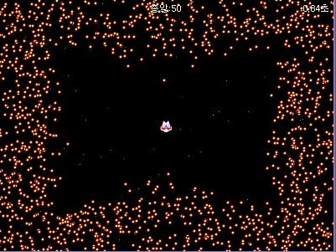
1.1
소개
?
현대화

Slide 5
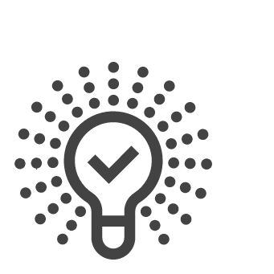
1.2
진행 방법
?

Slide 6
Part 2.
시연 영상

Slide 7
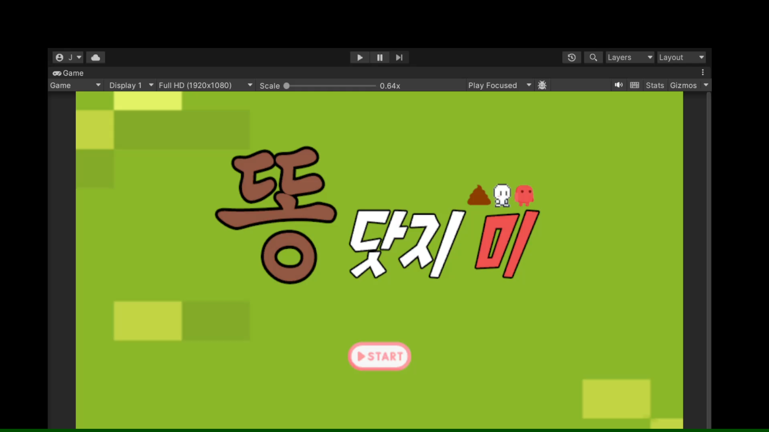
2.
시연 영상

Slide 8
Part 3.
후 기

Slide 9
3.
후 기
- 게임을 플레이할 땐 잘 몰랐는데 직접 개발을 하니 간단한 것도 구현하기에는 많은 걸 고민하고,
또 많은 코드를 작성해야 해서 어려웠다.
- 협업하는 과정에서 내가 했을땐 되는데 팀원이 할땐 안될때 되게 난감했다.
- 아이템들을 구현할 때 처음 구현한 아이템을 기반으로 코드를 복붙하여 진행했다.
이때 복붙한 코드에서 아이템이 다르게 기능하는 부분만을 수정했는데,
아직은 이해도가 부족해 이 코드에서 어떤 부분을 어떻게 바꿔야할지 처음에는 잘 감이 안오고
수정해도 잘 적용이 안되었다. 추후 실무에 들어갔을 때 원래 가지고있던 코드들을 기반으로 다른 코드를 짜는 상황이 많다고 들어서 코드를 수정하는 경험이 좋은 경험이 됐다.
- 하나의 코드 스크립트에 이것저것 여러 기능을 집어넣는 것이 아니라, 코드 스크립트는 해당 기능의
실제 작용을 다루고, 여러 매니저가 다양한 기능들을 관리하는 구조를 시도하여,
프로젝트를 더 깔끔하고 가독성 좋게 정리하여 프로젝트를 진행할 수 있는 방법을 배웠다.

Slide 10
감사합니다

